Slide 1
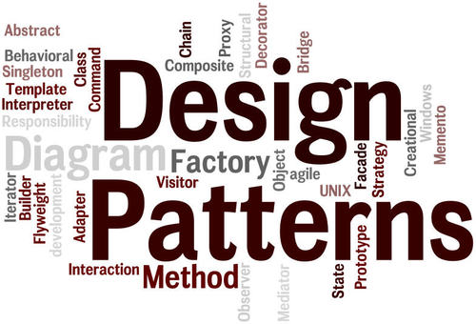
Mẫu Proxy
Nhóm số 09 Nguyễn Phước Hưng – 21520252 …

Slide 2
Nội dung
Tổng quan
Tên
Mô tả ngắn về mẫu
Phân loại
Ngữ cảnh/trường hợp sử dụng
Cấu trúc mẫu và mô tả
Ví dụ minh họa
Các bước hiện thực mẫu + code minh họa cho ví dụ trên
Ưu điểm
Nhược điểm
Liên quan đến các mẫu khác (với các mẫu đã học trước đó)

Slide 3
1. Tổng quan
Tên: Mẫu thiết kế Proxy
Mô tả: Proxy là một mẫu cho cho phép tạo một đối tượng thay thế hay giữ chỗ cho một đối tượng khác. Cho phép bạn thực hiện logic trước hoặc sau khi truy cập vào đối tượng thật sự.
Phân loại: Structural Design Patterns

Slide 4
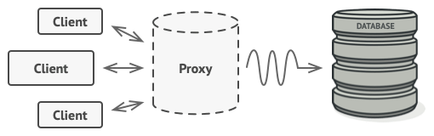
2. Trường hợp sử dụng

Slide 5
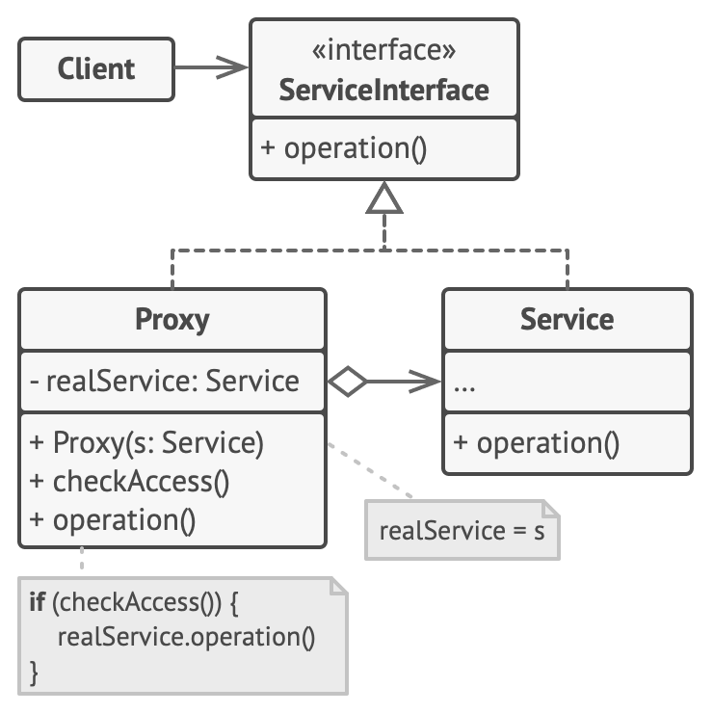
3. Cấu trúc mẫu và mô tả

Slide 6
4. Ví dụ minh họa

Slide 7
5. Các bước thực hiện mẫu
Tạo một Service Interface nếu chưa có sẵn sao cho Proxy và đối tượng dịch vụ có thể hoán đổi cho nhau được.
Tạo lớp Proxy, lớp này nên có 1 field tham chiếu đến đối tượng dịch vụ.
Implement các phương thức của lớp Proxy, các phương thức nên thực hiện logic trước hoặc sau khi gọi đến đối tượng dịch vụ.

Slide 8
6. Ưu điểm
Có thể kiểm soát đối tượng dịch vụ mà client không cần phải biết
Có thể kiếm soát vòng đời của một dịch vụ.
Proxy hoạt động kể cả khi đối tượng dịch vụ chưa sẵn sàng hoặc không có sẵn
Open/Closed Principle. Có thể tạo nhiều Proxy mới mà không phải sửa code của client.

Slide 9
7. Nhược điểm
Tăng độ phức tạp do phải tạo thêm nhiều lớp.
Phản hồi từ đối tượng dịch vụ có thể bị delay.

Slide 10
8. Liên quan đến các mẫu khác
Với Adapter, bạn truy cập một đối tượng khác interface, với Proxy, giống interface, với Decorator, một interface giống và được năng cấp.
Façade tương tự như Proxy, cả hai đều hỗ trợ một đối tượng phức tạp. Khác với Facade, Proxy có thể hoán đổi với đối tượng đó.
Decorator tương tự như Proxy, cả hai đề dựa trên Composition. Điểm khác biệt là Proxy có thể tự quản lý life cycle của đối tượng dịch vụ, trong khi Decorator phải dựa vào client code để quản lý sự composition.

